Slide 1

渔我所欲
渔业产业地图信息可视化平台
软件工程管理G06小组
Notes:
使用说明：
1、这里是3#封面；

Slide 2

01 项目介绍
Project Introduction
02 项目成果
Project Achievements
CONTENTS
目录
0 3 项目创新点
Project Features
0 4 项目过程管理
Project Process Management
0 5 总结与反思
Summing up and reflecting
Notes:
使用说明：
1、这里是1#目录页

Slide 3

01
项目介绍
Project Introduction
软件工程管理G06小组
Notes:
使用说明：
1、这里是1#转场页，图片为紫金港西区求是书院建筑群

Slide 4
01 项目介绍
Project Introduction
渔业产业地图信息可视化平台
项目背景：
现有的检索平台老旧
可视化应用少
目标用户：
渔业从业人员
渔业研究人员
数据源：
国家渔业统计数据网
Notes:
使用说明：
1、这里是4#信息图示页
2、文本框可自由填入内容，如文字过多，会自动缩排
3、图标可更换

Slide 5

02
项目成果
Project Achievements
软件工程管理G06小组
Notes:
求是书院的图片链接到介绍视频了

Slide 6

03
项目创新点
Project Features
软件工程管理G06小组
Notes:
使用说明：
1、这里是3#转场页，图片为紫金港西区求是书院建筑群

Slide 7

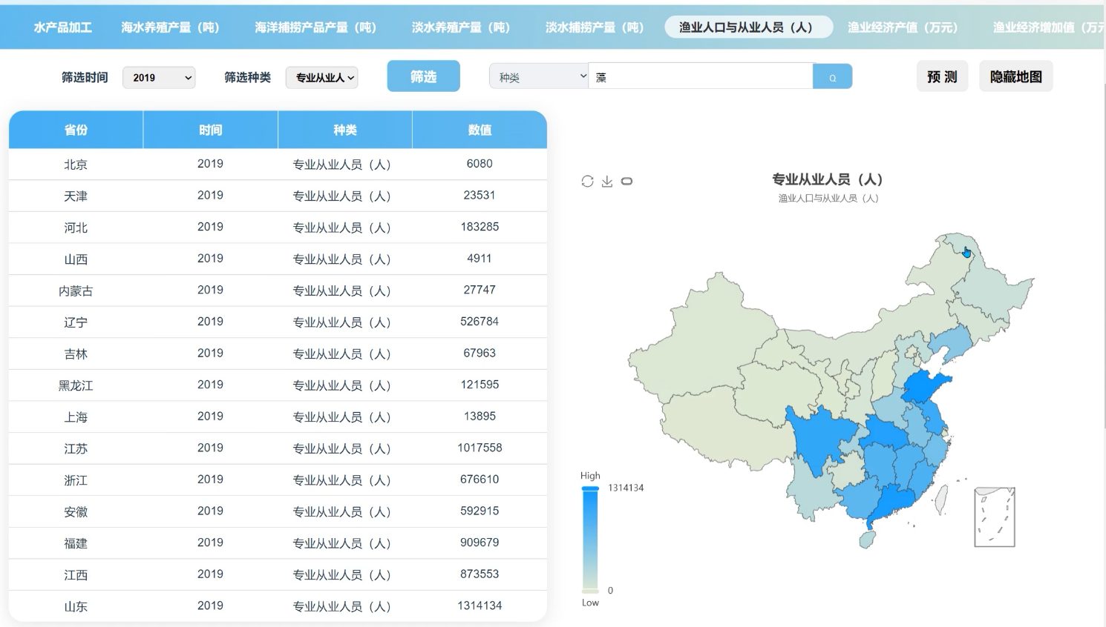
03 项目创新点
Project Features
UI设计
数据与可视化地图分左右两部分展示
筛选结果实时显示
Notes:
使用说明：
1、这里是7#信息图示页
2、文本框可自由填入内容，如文字过多，会自动缩排
3、图片与图标可更换

Slide 8

03 项目创新点
Project Features
数据预测
2013-2019年
数据
2023年数据
根据已有数据使用线性回归方式
预测2023年数据
Notes:
使用说明：
1、这里是7#信息图示页
2、文本框可自由填入内容，如文字过多，会自动缩排
3、图片与图标可更换

Slide 9
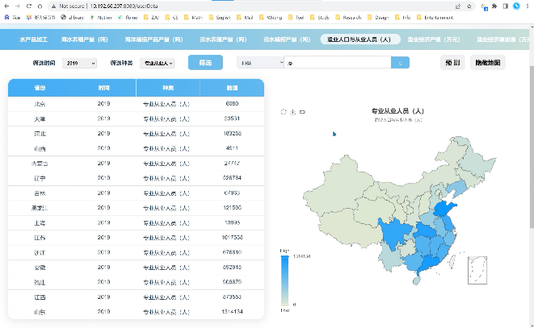

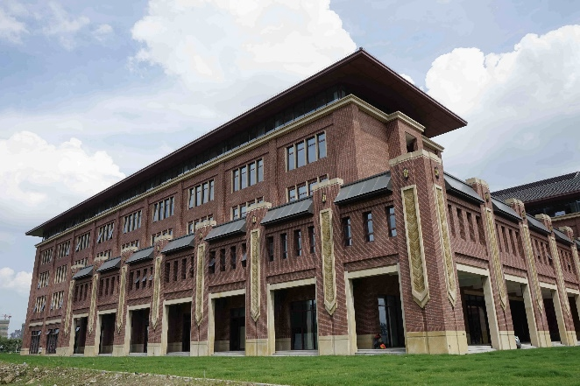

03 项目创新点
Project Features
多平台适配
在不同平台上均能展示出良好的
可视化结果
待插入网站最终成品图片
Notes:
使用说明：
1、这里是7#信息图示页
2、文本框可自由填入内容，如文字过多，会自动缩排
3、图片与图标可更换

Slide 10
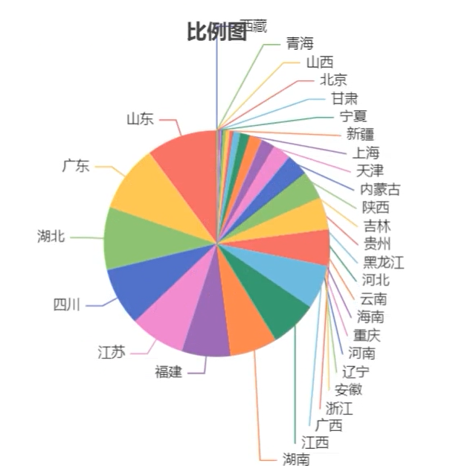
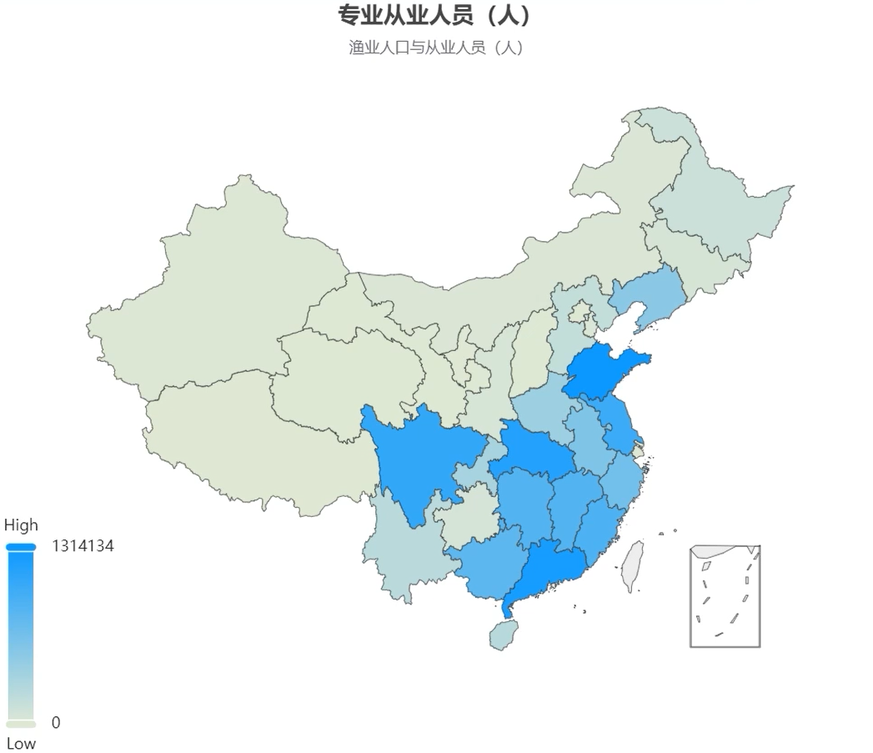
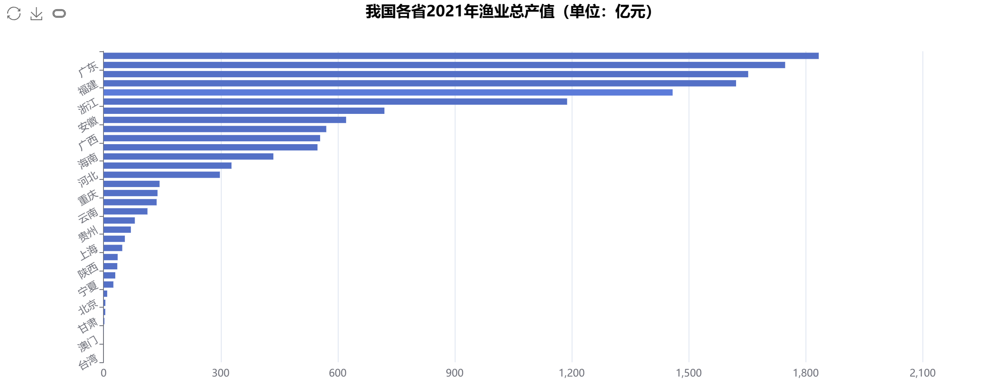
03 项目创新点
Project Features
多样化展示
灵活切换多种可视化图片
如果觉得算不上创新可以删了这页
Notes:
使用说明：
1、这里是7#信息图示页
2、文本框可自由填入内容，如文字过多，会自动缩排
3、图片与图标可更换

Slide 11

03 项目创新点
Project Features
项目已部署
本项目已部署至云服务器
IP : xxx.xxx.xxx.xxx
想不出来硬加的XD,如果没有就删了这页
Notes:
使用说明：
1、这里是7#信息图示页
2、文本框可自由填入内容，如文字过多，会自动缩排
3、图片与图标可更换

Slide 12

04
项目过程管理
Project Process Management
软件工程管理G06小组
Notes:
使用说明：
1、这里是4#转场页，图片为紫金港东区建筑

Slide 13
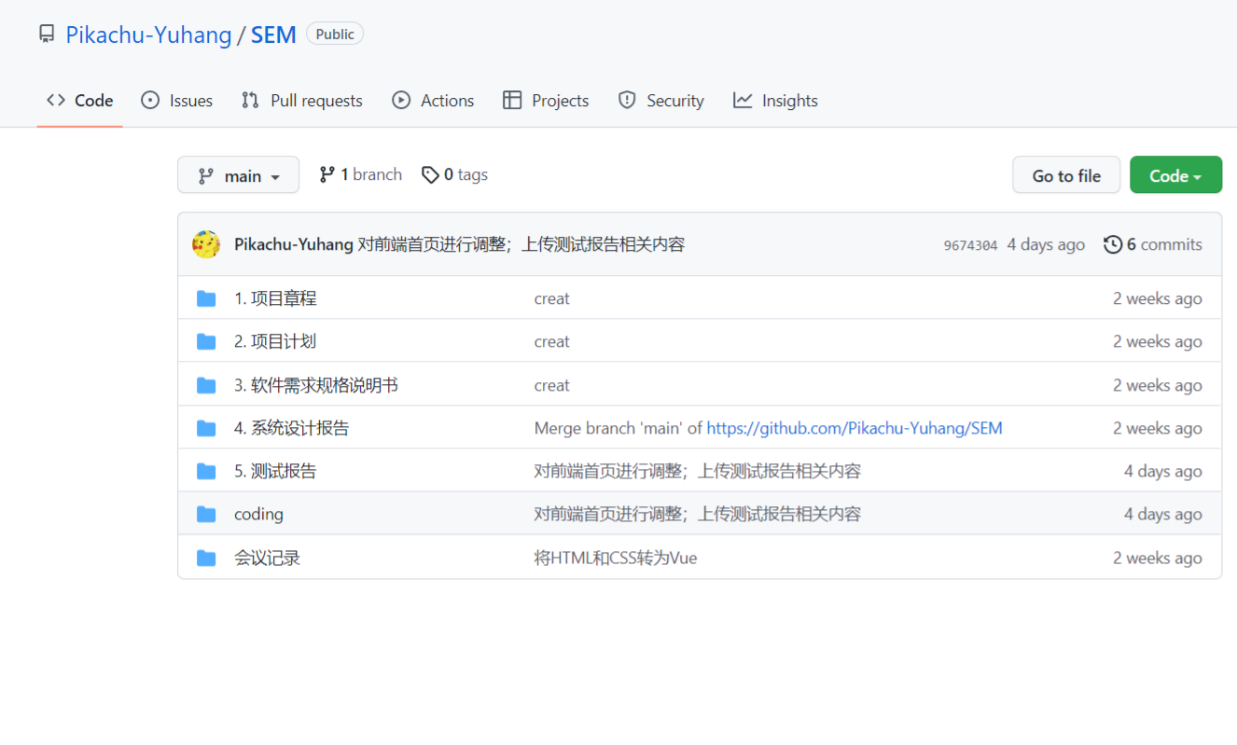
04 项目过程管理
Project Process Management
代码管理: github
文档撰写: Markdown
Notes:
使用说明：
1、这里是7#信息图示页
2、文本框可自由填入内容，如文字过多，会自动缩排
3、图片与图标可更换

Slide 14
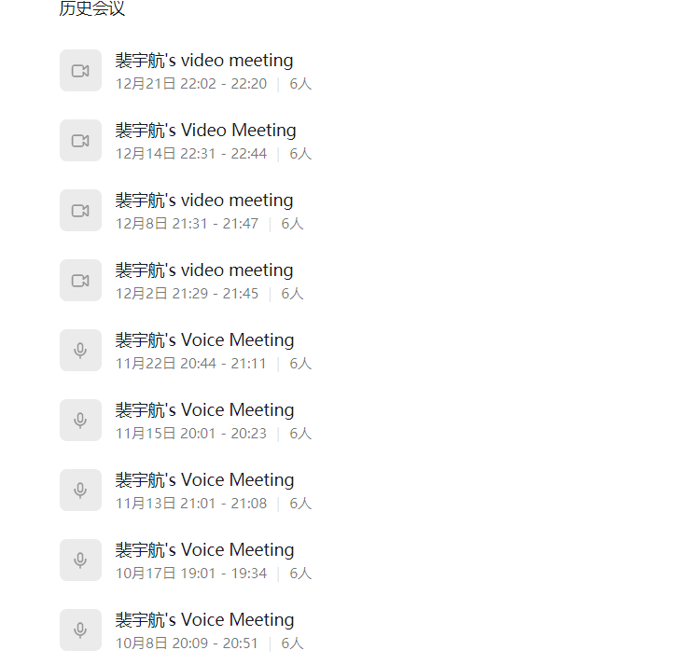
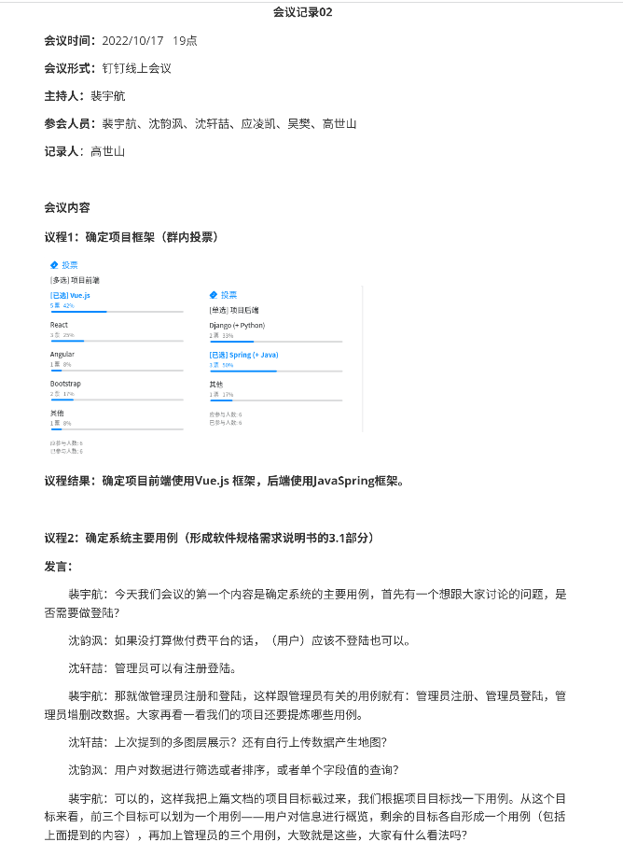
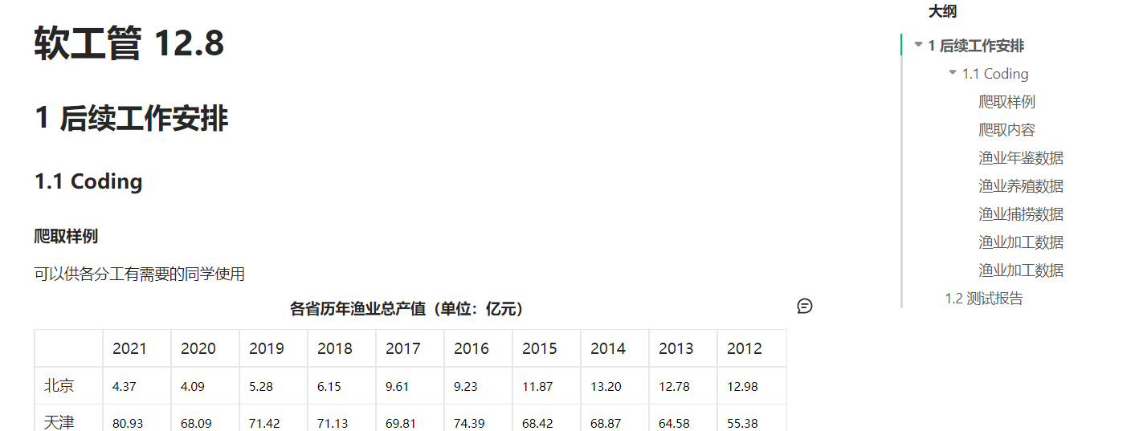
04 项目过程管理
Project Process Management
会议召开记录截图
小组会议记录截图
会议内容纲要发布截图
Notes:
使用说明：
1、这里是7#信息图示页
2、文本框可自由填入内容，如文字过多，会自动缩排
3、图片与图标可更换

Slide 15
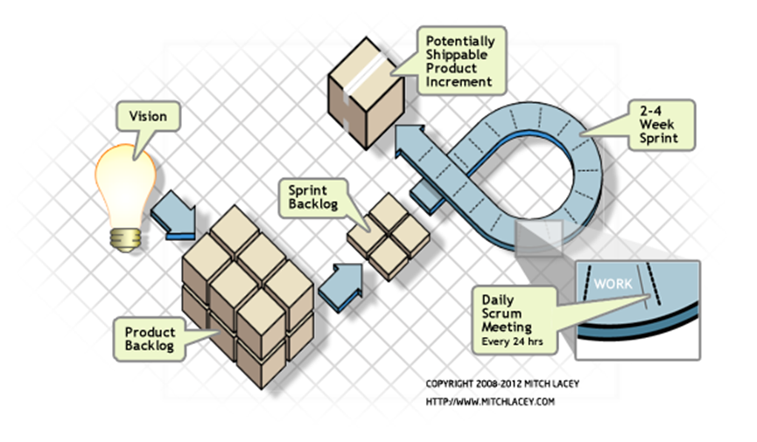
04 项目过程管理
Project Process Management
Scrum敏捷开发模型
缩短项目的反馈周期
每个迭代周期结束都能立即反馈
通过不断的沟通，减少理解上的偏差，从而降低修正错误的代价
每个迭代周期的结束都能接受验证
Notes:
使用说明：
1、这里是7#信息图示页
2、文本框可自由填入内容，如文字过多，会自动缩排
3、图片与图标可更换

Slide 16
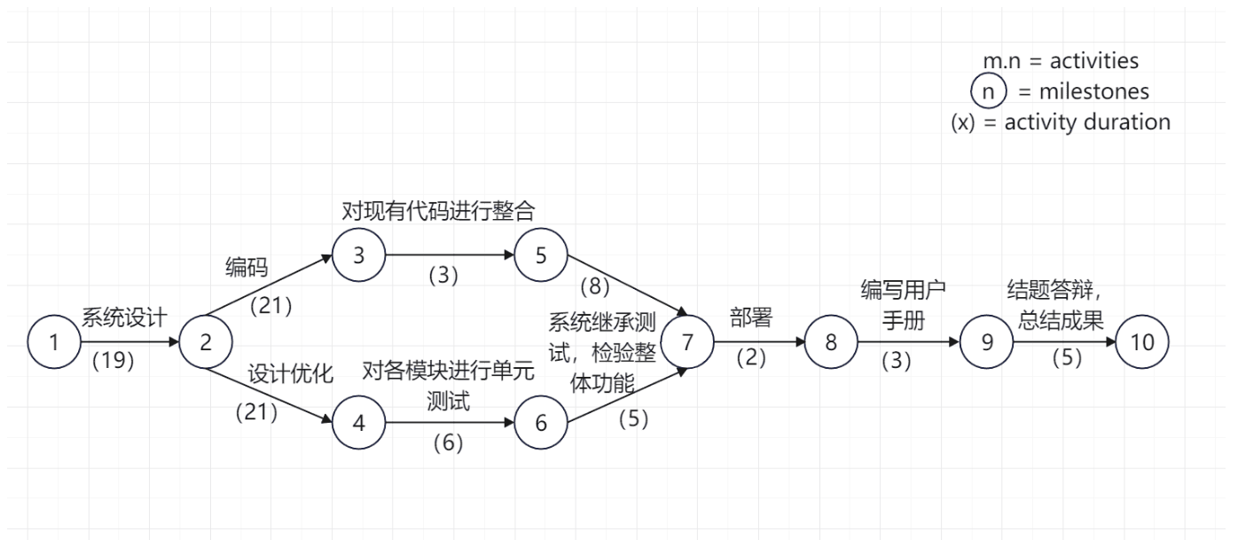
04 项目过程管理
Project Process Management
Pert图
Notes:
使用说明：
1、这里是7#信息图示页
2、文本框可自由填入内容，如文字过多，会自动缩排
3、图片与图标可更换

Slide 17
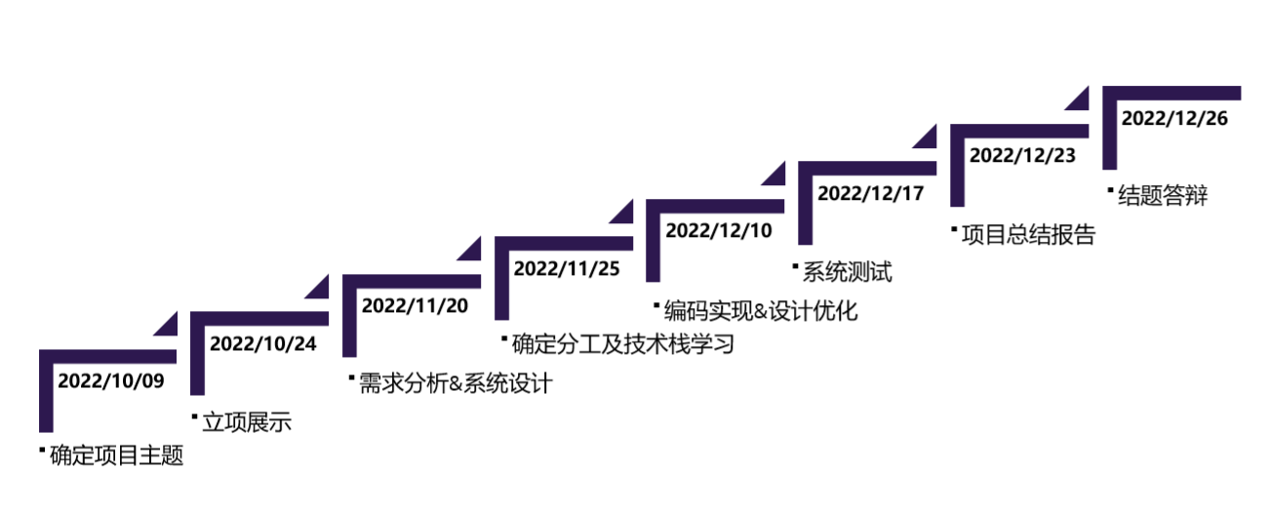
04 项目过程管理
Project Process Management
里程碑
Notes:
使用说明：
1、这里是7#信息图示页
2、文本框可自由填入内容，如文字过多，会自动缩排
3、图片与图标可更换

Slide 18
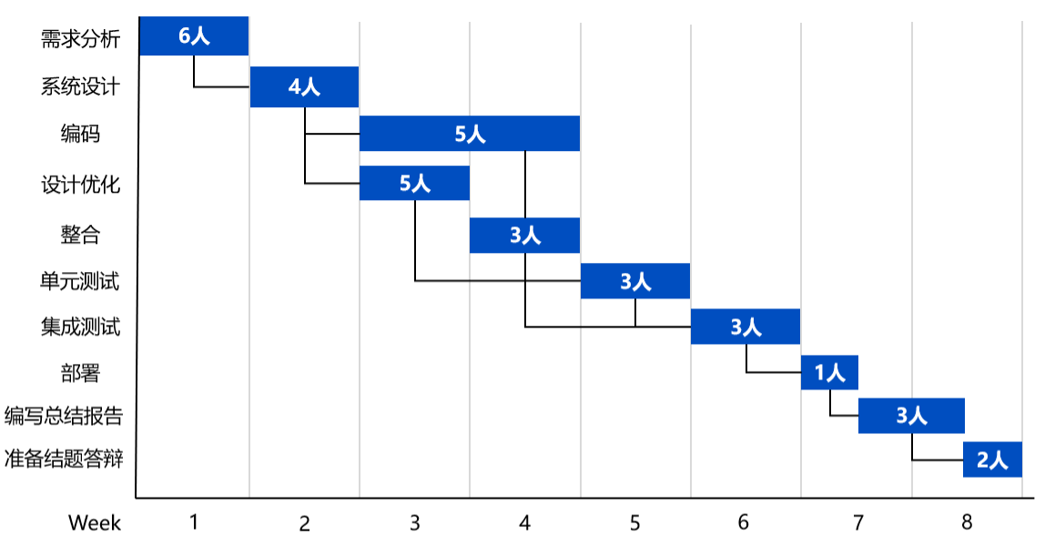
04 项目过程管理
Project Process Management
甘特图
Notes:
使用说明：
1、这里是7#信息图示页
2、文本框可自由填入内容，如文字过多，会自动缩排
3、图片与图标可更换

Slide 19
04 项目过程管理
Project Process Management
前端
后端
爬数据
图表，学习ECharts
高世山 沈轩喆 应凌凯
Axios，能够和后端实现除图表呈现的所有基本功能
裴宇航
根据数据库设计建表，实现除图表呈现的所有基本功能
沈韵沨
利用相关工具爬取数据，写好数据库插入脚本
吴樊
数据来源：国家渔业统计数据
Notes:
使用说明：
1、这里是7#信息图示页
2、文本框可自由填入内容，如文字过多，会自动缩排
3、图片与图标可更换

Slide 20
05
总结与反思
Summing up and reflecting
软件工程管理G06小组
Notes:
使用说明：
1、这里是1#转场页，图片为紫金港西区求是书院建筑群

Slide 21
05 总结与反思
Summing up and reflecting
程序
1000行／月 ·人
文件
3000字／月 ·人
评价
按照里程碑进行
设计
没有较大分歧，成果满足要求
功能
满足用户需求
编档
按照项目章程计划完成
开发工具
Apache Flask Python Vue HTML JS CSS
技术手段
快速原型工具
开发方式
网站代码编写
生产效率
产品质量
技术方法
反思 重视文档，重视项目开发流程的规范性
Notes:
使用说明：
1、这里是7#信息图示页
2、文本框可自由填入内容，如文字过多，会自动缩排
3、图片与图标可更换

Slide 22

软件工程管理G06小组

